Slide 1
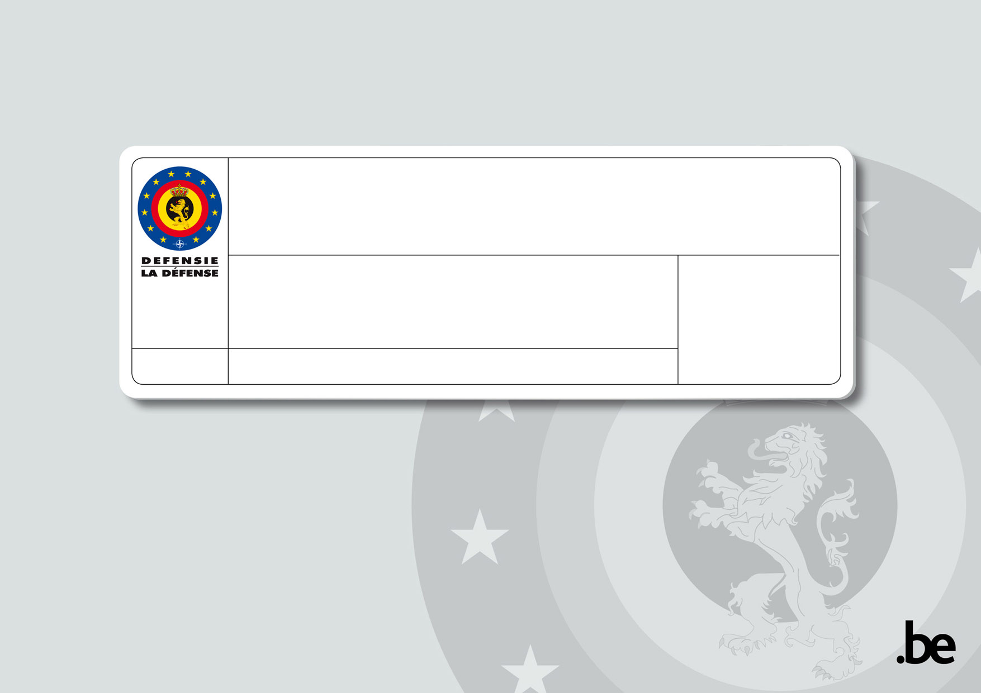

CCB 10 du 08Jun22
Plan d’urgence nucléaire pour le territoire Belge
Med Cdt Soetaert – Cel AMT Florennes

Slide 2
Législation PUI
Depuis 1991, il existe en Belgique un plan d’urgence fédéral pour les situations où de la radioactivité serait ou pourrait être libérée dans l’environnement
Ref: AR du 1 mars 2018 : plan d’urgence nucléaire et radiologique pour le territoire belge (M.B. 6 mars 2018)

Slide 3
CAT si risque d’exposition
Se mettre à l'abri dans un bâtiment en dur
Fermer portes et fenêtres et couper la ventilation
Si vous êtes dans un véhicule, gagner ASAP un abri
Prévoir suffisamment de nourriture et d’eau dans les abris
Ne pas toucher aux objets (à son véhicule notamment),
aux aliments, à l'eau à l’extérieur des abris
S'il pleut, de laisser à l'extérieur tout ce qui aurait pu être mouillé par la pluie (parapluie, chaussures, manteau, imperméable...)
Changer de vêtements au cas où la contamination aurait déjà eu lieu.

Slide 4
CAT si risque d’exposition
Se tenir informé pour respecter les consignes de protection des pouvoirs publics (sur la prise d'iode notamment) diffusées par les médias (application BeAlert)
Ne pas aller chercher ses enfants à l'école, ne pas chercher à rejoindre sa famille
Ne pas téléphoner pour éviter de saturer les communications et empêcher les secours d'agir
Se préparer à une évacuation
Un MAG avec filtre à particules peut s’avérer utile en cas d’accident nucléaire

Slide 5
Prise des comprimés d’iode
A prendre à la recommandation des autorités compétentes, idéalement peu de temps avant l’exposition attendue
Des logiciels simulent la localisation et le timing du fall-out
Plus l’explosion est forte, plus les particules sur lesquelles se déposent les produits radioactifs sont fines et plus elles peuvent être transportées loin
Pas pour les plus de 45 ans, pas si dysthyroïdie, pas si FA
Autorisé si allergie « à l’iode »

Slide 6
Radionucléides produits
I-131 avec une T1/2 : 8 jours
Xe : ne s’accumule pas dans le corps comme l’iode
Cs-137 avec une T1/2 : 30 ans
Le césium peut provoquer une contamination à long terme du sol, ce qui – comme à Fukushima – empêche les gens de demeurer ou de vivre dans certaines régions pendant une longue période.

Slide 7
Effet de l’I-131
À Tchernobyl, nous a constaté que la glande thyroïde des personnes immédiatement exposées à de fortes doses était complètement détruite, de sorte que ces personnes devaient ensuite prendre des hormones thyroïdiennes à vie.
Au fil du temps, il s’est avéré que de nombreux enfants exposés à de plus faibles doses après la catastrophe ont développé un cancer de la thyroïde des années plus tard.

Slide 8
Effet de l’I-131
Chez les adultes, il n’y a eu aucune augmentation du nombre de diagnostics de cancer de la thyroïde.
Il est également frappant de constater que l’incidence d’autres types de cancer n’a pas non plus augmenté, pas même dans les structures environnantes telles que l’œsophage ou la trachée
Il n’y a pas eu non plus d’augmentation des anomalies congénitales après les catastrophes de Tchernobyl et de Fukushima

Slide 9
Effet de l’I-131
Exposition en partie par inhalation, mais surtout par la consommation d’aliments contenant de l’iode radioactif
On a constaté à Tchernobyl que le lait en particulier contenait des concentrations élevées: la radioactivité est en quelque sorte concentrée dans le lait parce que les vaches broutent une grande surface d’herbe contaminée
Le plan d’urgence en Belgique prévoit des valeurs limites très basses pour la chaîne alimentaire.

Slide 10
Actions
GRB et AMT peuvent être impliqués par les CO dans l'élaboration d'un plan d'urgence interne (PUI)
Étant donné que la Défense dispose de comprimés d’iode, il a été décidé de les répartir dans toutes les casernes. En effet:
En cas de calamité, la distribution des comprimés entraînera une charge de travail supplémentaire
Les militaires aideront éventuellement à l'Evac des civils
Dans le cadre CBRN, une décentralisation des tablettes conduira à une meilleure protection des troupes

Slide 11
Actions
Détermination de l’endroit où ces comprimés seront conservés :
Ces comprimés doivent être conservés selon les directives du Pha mil
Possibilité de distribution de manière contrôlée et cela à tout moment dans
ou à proximité des abris
Le CG semble souvent l’endroit le plus approprié dans les Qu, mais à analyser en fonction de la situation locale.

Slide 12
Comprimés d’Iodure de Potassium (KI)
Les comprimés d’iode produits en 2010 ou 2011 peuvent encore être utilisés jusqu’en mai 2023 au moins (étude de stabilité)
Il n’y a pas de date de péremption sur les comprimés de KI, seulement une date de production
Respect des conditions de conservation (emballage d’origine, température ambiante, à l’abris de la lumière et de l’humidité)

Slide 13
Prise d’Iodure de Potassium (KI)
Lors d’un incident nucléaire lors duquel de l’iode radioactif est libéré
L’apport d’iode stable (KI) protège la glande thyroïde en la saturant si bien que l’Iode radioactif (I 131) est alors éliminé par les urines
Efficacité pour protéger la thyroïde afin d’éviter le développement à long terme de cancers
Depuis 1999, distribution prévue dans le périmètre de 20 km autour d’un site nucléaire (10 km pour l’IRE)
Depuis 2018, stratégie de prédistribution étendue à toutes les personnes et institutions sur le sol belge qui ont la charge d’enfants

Slide 14
Stock d’Iodure de Potassium (KI)
Selon le NCCN, 720 000 boîtes de comprimés d'iodes circulent déjà au sein de la population belge
Les pharmaciens peuvent encore fournir plus de 1 300 000 boîtes
Les pharmaciens disposent également en officine d'un stock de matière première leur permettant de produire des stocks supplémentaires
La Protection civile dispose de plus de 700 000 boîtes

Slide 15
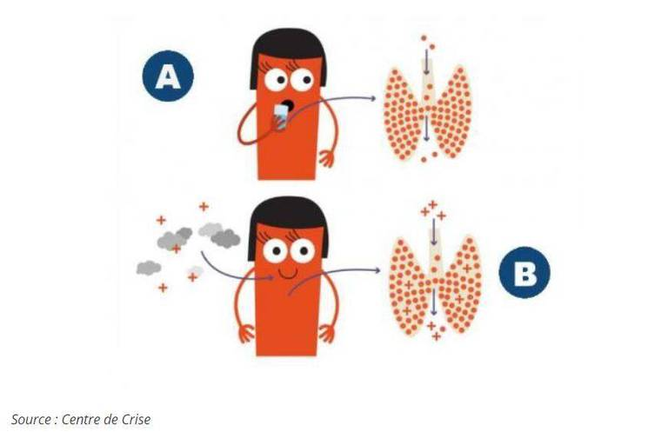
Prise d’Iodure de Potassium (KI)

Slide 16
CCB 10 du 08Jun22
Physical Evaluation of Fitness
Med Cdt Soetaert – Cel AMT Florennes

Slide 17
Redémarrage PhEF : points d'attention
Pas encore statutaire pour une grande partie du Mil : inutile de prendre des risques
Toute personne malade va d'abord chez le médecin
Attention particulière pour le « COVID long »
Retour après COVID-19 : algorithme des médecins du sport pour la reprise des activités sportives
Arriéré aptitude PhEF : PRIO à déterminer
PhEF statutaires
Mil opérationnels
Mil moins de 50 ans
Mil de plus de 50 ans
Besoin d’entrainement (déconditionnement)
Reprise prévue le 01 Sep 22 ?

Slide 18
Exécution
De préférence à l'extérieur
Si à l’intérieur : ventilation et mesure du CO2
Évitez les contacts physiques à moins d’1m50
PTI stipule que le personnel ayant des problèmes médicaux doit d'abord consulter un médecin, surtout celui qui :
est anormalement fatigué, est plus susceptible d'être essoufflé à l’effort, a une oppression thoracique, a présenté une syncope d’effort, a des palpitations, ...
Med Sp à fournir

